Slide 1
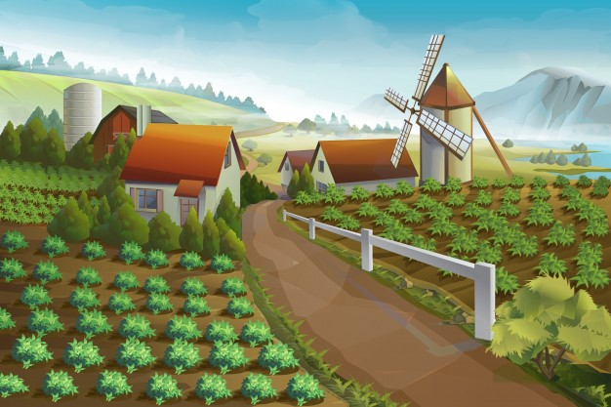





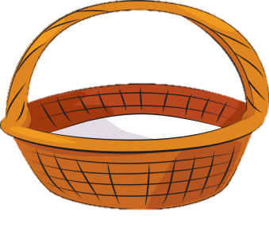





TRÒ CHƠI: HÁI DÂU
PLAY

Slide 2

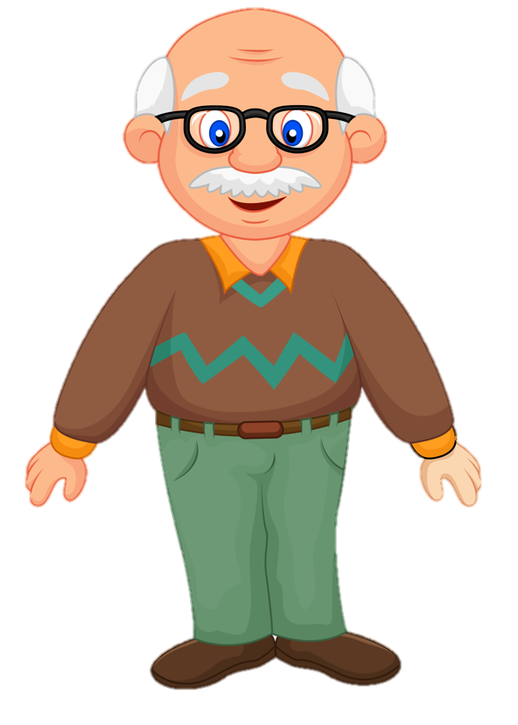

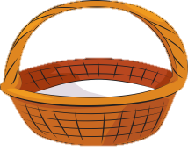
Dâu ngoài vườn đã chín hết rồi, ông định đi thu hoạch dâu. Nhưng chân của ông đau quá, ông không thể đi được. Cháu có thể giúp ông ra vườn hái dâu được không?
Dạ được ông ạ, cháu sẽ đi ngay!

Slide 3






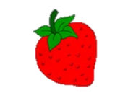
Mỗi quả dâu chứa một câu hỏi, muốn hái được dâu, mình phải trả lời câu hỏi . Các bạn giúp mình nhé!

Slide 4
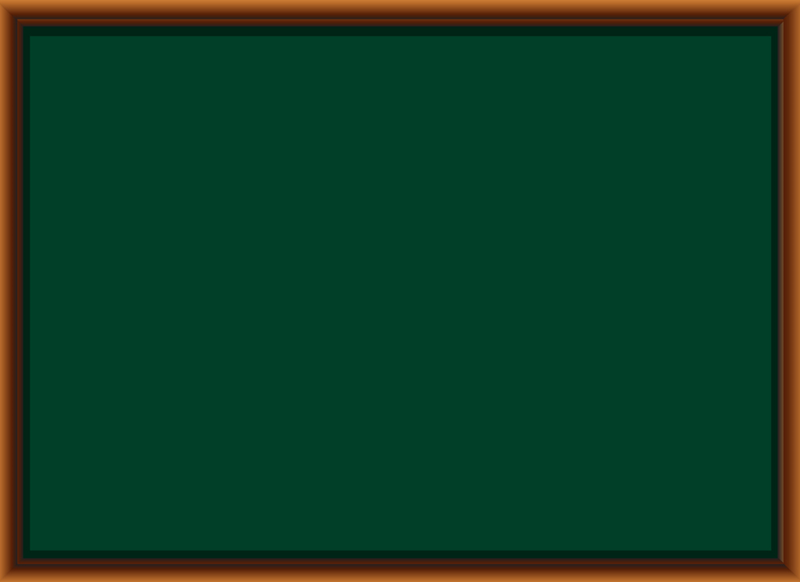



Tổng của 30 và số tròn chục nhỏ nhất có hai chữ số là ….
40
Trở về

Slide 5

Lan có 10 bông hoa. Lan hơn Mai 4 bông hoa. Hỏi Mai có bao nhiêu bông hoa?
6 bông hoa
Trở về

Slide 6
Hiệu của 35 và 30 là ?
5
Trở về

Slide 7
Viết số 65 dưới dạng tổng của các chục và đơn vị?
65 = 60 + 5
Trở về

Slide 8
Luyện tập

Slide 9
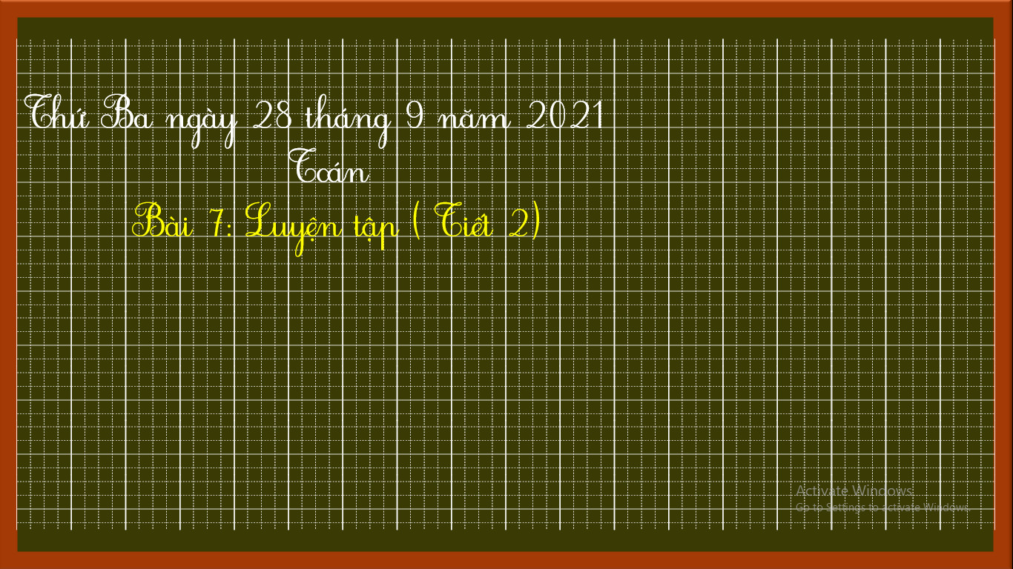

Slide 10

1
Tính 3 + 8
3 + 8 = ?
?
Cách 1: 3 + 8 = 10 + 1 =
7
1
3 + 8 = ?
?
Cách 2: 3 + 8 = 1 + 10 =
1
2

Slide 11
1
Tính 3 + 8
3 + 8 = 11
11
3 + 8 = ?
Cách 1:
3 + 8 =
10 + 1 =
7
1
11
3 + 8 = ?
Cách 2:
3 + 8 =
1 + 10 =
3 + 8 = 11
1
2

Slide 12
2
Số?
+ | 9 | 9 | 9 | 9 | 9 | 9 | 9 | 9
 | 2 | 3 | 4 | 5 | 6 | 7 | 8 | 9
 | 11 | ? | ? | ? | ? | ? | 17 | 18
12
13
14
15
16

Slide 13
3
Tính
9 + 5 + 3 =
+ 3
= 17
14
6 + 3 + 4 =
=
10 – 2 + 5 =
=

Slide 14
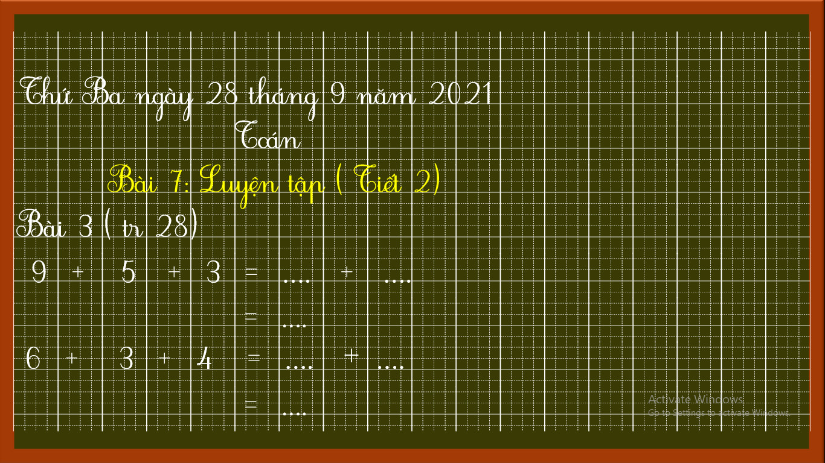

Slide 15
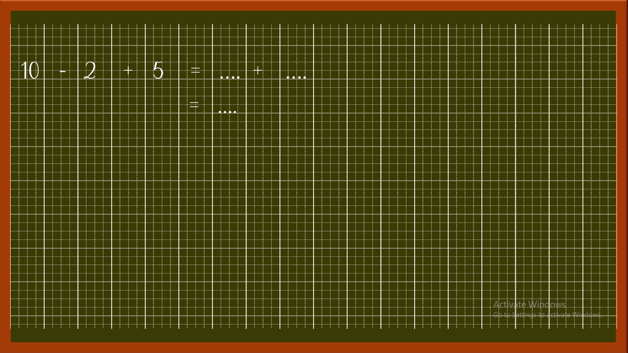

Slide 16
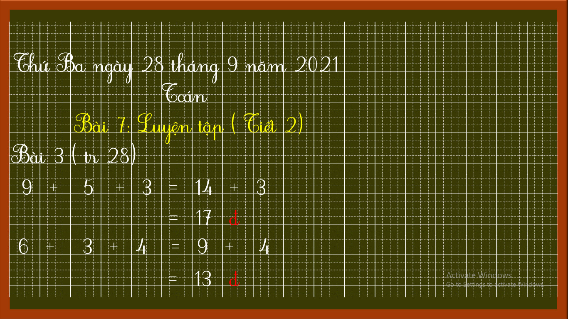

Slide 17
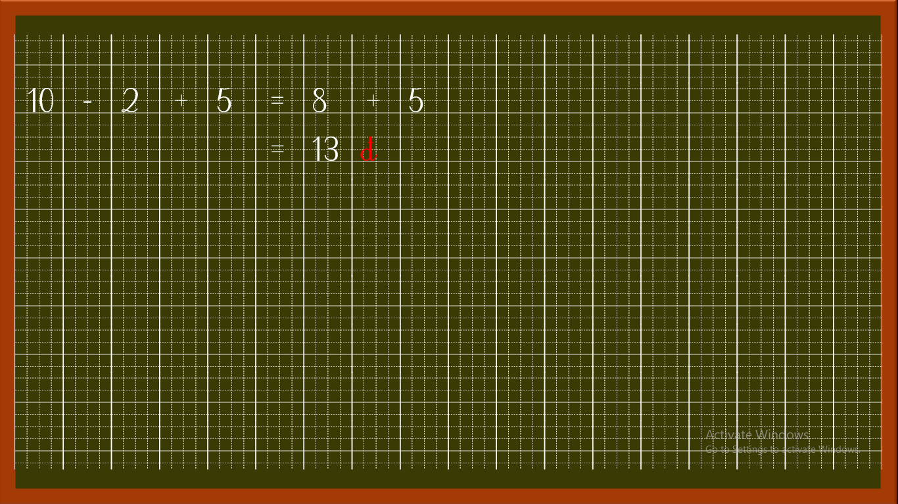

Slide 18
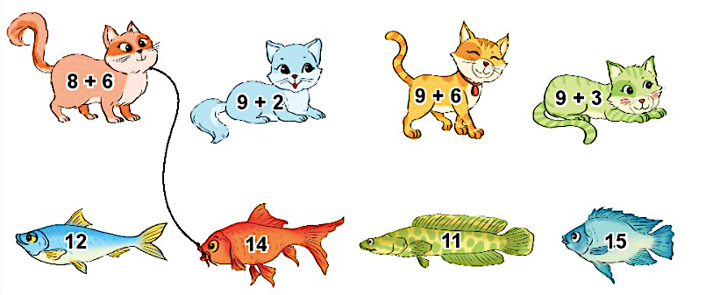
4
Tìm cá cho mèo.

Slide 19
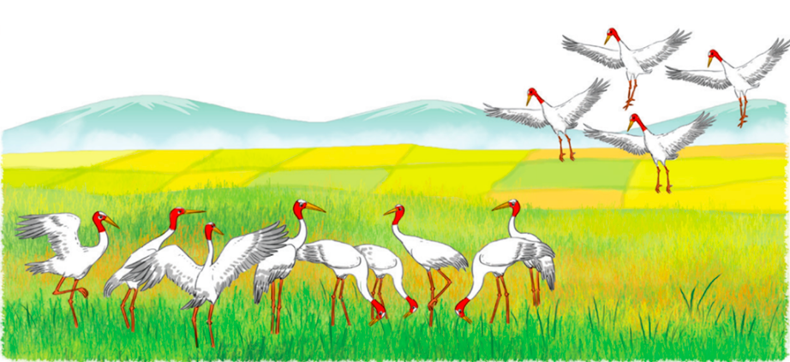
5
4
Số?
9
+ =
?
?
4
13
9
?

Slide 20
